Slide 1
Tipi di dato, variabili ed espressioni

Slide 2
Richiami generali
tipo di dato: specifico dominio di valori; le due principali categorie sono:
tipi primitivi: dati di tipo numerico, caratteri, boolean
tipi riferimento: riferimenti ad oggetti
variabile: contenitore che può memorizzare valori di uno specifico tipo di dato, detto tipo della variabile
espressione: costrutto del linguaggio al quale rimane associato un valore di uno specifico tipo di dato, detto tipo dell’espressione

Slide 3
Tipi riferimento
I tipi riferimento sono associati alle classi:
ovunque venga definita una classe C, resta automaticamente definito il tipo riferimento C
l’insieme dei valori di tipo C sono i possibili riferimenti ad oggetti di tipo C
Ad esempio, definendo una classe di nome Rettangolo, definisco implicitamente il tipo riferimento Rettangolo
i valori di tipo Rettangolo sono i riferimenti ad oggetti della classe Rettangolo

Slide 4
Variabili riferimento
Una variabile (riferimento) di tipo C può memorizzare soltanto riferimenti ad oggetti della classe C
Sintassi per definire una variabile riferimento di tipo C
C <nome variabile>
C
...
variabile (riferimento) di tipo C
...

Slide 5
Il letterale null
In realtà una variabile riferimento può anche memorizzare il valore null
null è una parola chiave del linguaggio Java, che indica un valore riferimento costante (letterale), il valore nullo
quando una variabile riferimento non referenzia alcun oggetto, può essere utile assegnarle il valore null

Slide 6
Espressioni riferimento
Ad una espressione riferimento di tipo C rimane associato un riferimento di tipo C
le variabili di tipo C e il letterale null sono espressioni elementari di tipo C
Altre espressioni riferimento di tipo C sono:
istruzioni di creazione di oggetti di tipo C
invocazioni di metodi che restituiscono un riferimento di tipo C

Slide 7
Assegnazioni a variabili
Ad una variabile var di tipo C si può assegnare il valore di una espressione <esp> di tipo C:
var = <esp>
La stessa istruzione var = <esp> è una espressione di tipo C, il cui valore associato è lo stesso memorizzato in var

Slide 8
Invocazione di metodi
Se <esp> è una espressione di tipo C, si può invocare un metodo di istanza di C con la sintassi:
<esp>.<nome metodo> (<parametri>)
Se <esp> ha valore null viene generato un errore di esecuzione chiamato: NullPointerException

Slide 9
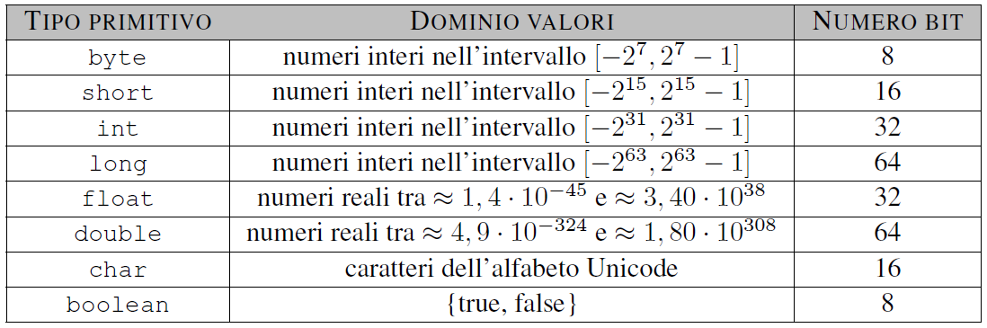
Tipi primitivi
I tipi primitivi in Java sono un insieme predefinito e non estendibile, e modellano tipi di dati particolarmente frequenti in ogni programma

Slide 10
Definizione di variabili primitive
Le variabili primitive si definiscono allo stesso modo di quelle riferimento; ad esempio, per definire una variabile di tipo long e di nome interoGrande, basta scrivere:
long interoGrande;
Lo spazio di memoria riservato ad una variabile primitiva è utilizzato direttamente per memorizzarvi i valori

Slide 11
Espressioni intere e letterali
Le espressioni intere hanno valori di tipo byte, short, int o long.
Le più semplici espressioni intere sono i letterali interi (costanti intere)
ogni numero in base 10 viene automaticamente considerato come una espressione di tipo int
se però un letterale è assegnato ad una variabile byte o short che può effettivamente contenerlo, allora è considerato espressione di tipo byte o short
una costante terminata da una l o L viene considerata espressione di tipo long
I prefissi 0 o 0x indicano costanti in base 8 o 16

Slide 12
Esempi di letterali interi
15 espressione int che vale15
15L espressione long che vale 15
017 espressione int (in ottale) che vale 15
0xF espressione int (in esadecimale) che vale 15
short a = 15
espressione short

Slide 13
Operatori aritmetici di base
I letterali e le variabili intere sono espressioni elementari; Java offre degli operatori aritmetici che consentono di comporre espressioni complesse
Gli operatori aritmetici di base più comuni sono:
+ somma
- sottrazione
* moltiplicazione
/ divisione intera (tronca la parte decimale)
% resto della divisione intera

Slide 14
Regole e precedenze
Gli operatori aritmetici +, -, * funzionano con le classiche regole dell’algebra
L’espressione x / y vale il quoziente della divisione tra x ed y (es. 10/3 vale 3)
Gli operatori *, / hanno precedenza rispetto a +,-
Gli operatori + e - si possono anche usare come operatori unari (in particolare l’espressione -a inverte il segno di a)

Slide 15
L’operatore resto
x % y vale il resto della divisione intera tra x e y
ad esempio 10%3 vale 1
Più formalmente, deve valere l’equazione: x % y = x – (x/y) * y
Quindi ad esempio:
11 % -5 vale 1
-11 % 5 vale -1
-11 % -5 vale -1
L’operatore % ha la stessa precedenza di * e /

Slide 16
Parentesi
Si possono usare parentesi per forzare le regole di precedenza degli operatori
si possono usare solo parentesi tonde, con un livello qualunque di annidamento
Ad esempio, la seguente espressione vale 10
((5-2)*7)%3+10/(4-3)

Slide 17
Ancora sul tipo delle espressioni intere
Ogni espressione intera che fa uso di operatori viene considerata come espressione:
di tipo int, se non contiene operandi long
di tipo long, se contiene operandi long (ad esempio 5 + 5L è una espressione di tipo long)
Osservazione: Se a e b sono variabili short, l’espressione a+b è di tipo int !!

Slide 18
Assegnazioni di espressioni intere
Per assegnare il valore di una espressione intera <esp> ad una variabile intera var dello stesso tipo, basta scrivere
var = <esp>
In alcuni casi è anche possibile assegnare espressioni di un certo tipo intero a variabili intere di tipo diverso – analizzeremo più avanti questi casi

Slide 19
Un caso importante
Sia a una variabile intera; considera il seguente frammento di codice:
a = 12;
a = a + 5;
Quanto vale a una volta eseguito questo codice?
Per eseguire l’istruzione a = a + 5 si valuta prima il valore dell’espressione a destra di = (in questo caso il valore è 17)
Il valore dell’espressione è dunque assegnato ad a, sovrascrivendo il precedente valore

Slide 20
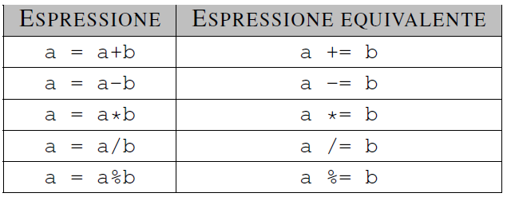
Operatori di assegnazione composta
Istruzioni che incrementano e decrementano il valore di una variabile intera sono molto frequenti
Per semplificare queste istruzioni, si possono usare gli operatori di assegnazione composta

Slide 21
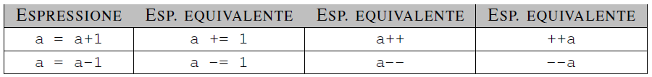
Operatori di incremento e decremento
In particolare per incrementi e decrementi di una unità, si possono usare i così detti operatori di incremento e decremento
++ e -- hanno precedenza rispetto agli altri operatori aritmetici
forma postfissa
forma prefissa

Slide 22
Operatori di incremento e decremento
L’esecuzione delle istruzioni a++ e ++a produce lo stesso effetto sul valore di a; ma le due forme possono produrre effetti diversi se usate in espressioni più ampie:
int a = 3;
int b = 2 + a++
int a = 3;
int b = 2 + ++a
al termine a vale 4 e b vale 5
al termine a vale 4 e b vale 6

Slide 23
Overflow
l’overflow è una condizione che si verifica quando assegno ad una variabile intera una espressione dello stesso tipo il cui valore eccede la capacità della variabile stessa
Ad esempio, se assegno ad una variabile int l’espressione 2147483647 + 1 cosa accade? (ricordiamo che 2147483647 è il massimo valore int)
non vengono segnalati errori, ma viene assegnato alla variabile un valore errato (nel caso specifico il valore -2³¹ cioè -2147483648)

Slide 24
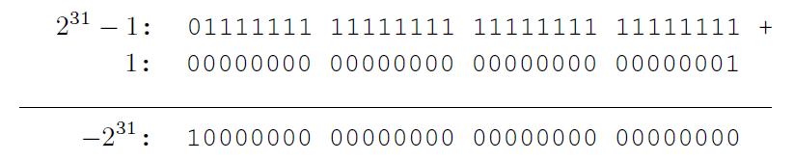
Overflow: motivo
La rappresentazione del dato int è su 32 bit; sommando 1 alla rappresentazione binaria di 2147483647 si ottiene un riporto, che si propaga fino alla cifra più significativa

Slide 25
Operatori di manipolazione dei bit
Java offre operatori di manipolazione dei bit di un numero intero:
questi operatori consentono di far scorrere i bit a sinistra o a destra, di invertire il valore di ogni bit e di operare in modo logico tra bit della stessa posizione in numeri diversi
Si veda il Capitolo 6 del libro di riferimento per dettagli in merito a questi tipi di operatori

Slide 26
Espressioni in virgola mobile
Le espressioni in virgola mobile sono di tipo double o float
I letterali double sono costanti numeriche con virgola, espresse usando il “.” come separatore tra cifre intere e decimali; si può anche usare la notazione scientifica xEy, equivalente a x10^{y}
Esempio di letterali double equivalenti:
1.23 0.00123E3 12.3E-1
Si può anche esplicitare un letterale double, mettendo il suffisso d o D al termine del numero
Una costante numerica con virgola sarà considerata letterale float solo se specificato con il suffisso f o F (esempio 1.23F)

Slide 27
Osservazione sui letterali numerici
Uno stesso valore costante può essere rappresentato con diversi letterali numerici:
se scrivo 53 indico un letterale int, che sarà rappresentato con 32 bit
se scrivo 53.0 oppure 53D indico un letterale double, che sarà rappresentato con 64 bit
se scrivo 53F indico un letterale float, che sarà rappresentato con 32 bit

Slide 28
Operatori per espressioni con virgola
Valgono tutti gli operatori usati per le espressioni intere, tranne quelli di manipolazione dei bit
L’effetto dell’operatore dipenderà dagli operandi:
15/2 è una espressione intera che vale 7
15.0/2.0 è una espressione con virgola che vale 7.5
Se x ed y sono numeri con virgola, l’espressione x % y vale x – n*y, dove n è il numero di volte che y sta interamente in x
l’espressione 5.0%2.5 vale 0
l’espressione 5.0%2.4 vale 0.2

Slide 29
Espressioni numeriche miste
E’ possibile definire espressioni con operandi numerici di tipo misto, cioè alcuni interi e altri con virgola; il tipo di una espressione mista è quello con dominio più ampio tra quelli coinvolti:
7/2.0 è una espressione double di valore 3.5
7/2 * 3.0 è una espressione double di valore 9.0; infatti, viene prima valutata la sottoespressione 7/2, che è di tipo int e vale 3; poi viene valutata 3 * 3.0, che è di tipo double e vale 9.0.

Slide 30
Overflow e Underflow
Quando il valore assoluto di una espressione in virgola mobile è troppo alto si parla di overflow (verso +∞ o -∞); se è troppo basso si parla di underflow (verso +0.0 o -0.0)
Java introduce i valori Infinity e -Infinity per indicare +∞ e -∞ (vedremo poi come richiamarli)
ad esempio, la seguente istruzione genera un overflow verso -∞ e stampa a video -Infinity:
System.out.print (-1.0E+300*1.0E+300);
Invece questa istruzione stampa -0.0 per via di un underflow: System.out.print (-1.0E-300*1.0E-300);

Slide 31
Forme indeterminate
In Java anche una espressione del tipo 1.0/0 varrebbe Infinity (in altri linguaggi potrebbe causare un errore del tipo “Division By Zero”)
In presenza di una espressione in virgola mobile che contiene una forma indeterminata (es. 0.0/0) il valore associato all’espressione è NaN (Not a Number)

Slide 32
Espressioni di tipo char
Ad una espressione di tipo char rimane associato un carattere dell’alfabeto Unicode
I letterali char sono i singoli caratteri Unicode, e si possono esprimere in uno dei seguenti modi:
mettendo il carattere tra apici singoli (es. ‘a’)
tramite una sequenza di escape della forma ‘\uxxxx’, dove xxxx indica la posizione del carattere nella tabella Unicode, in esadecimale (es. ‘\u0061’ indica il carattere di posizione 97, cioè il carattere ‘a’)
alcune sequenze di escape indicano caratteri frequenti ma non “visibili” (es. ‘\n’ per l’invio, ‘\t’ per il tab, ..)

Slide 33
Operatori tra char
E’ possibile formare espressioni char più complesse, combinando gli operatori aritmetici
l’operatore agisce tra i numeri di posizione dei caratteri coinvolti
ad esempio il frammento seguente stampa a video il carattere che occupa la posizione 97; infatti, ‘0’ and ‘1’ occupano le posizioni 48 e 49, rispettivamente
char c = ‘0’ + ‘1’;
System.out.print (c);
Le espressioni di tipo char sono in realtà espressioni di tipo int; questo può portare a problemi di assegnamento di una espressione char ad una variabile di tipo char (lo vedremo dopo)

Slide 34
Conversioni tra tipi di dati
E’ possibile assegnare ad una variabile di tipo t₁ un valore di tipo t₂?
In generale è consentito in tutti i casi in cui il dominio di valori di t₂ è contenuto in quello di t₁
Ad esempio il seguente codice è legittimo:
short a = 127;
int b = a;
In tal caso avviene una così detta conversione implicita (o cast implicito): dal valore dell’espressione di tipo t₂ viene ricavato un valore equivalente, rappresentato con numero di bit di t₁, che viene poi assegnato alla variabile

Slide 35
Perdita di precisione
Invece il seguente codice non verrebbe compilato
int a = 255;
short b = a;
poiché assegnare un valore int ad una variabile short può causare una perdita di precisione (i bit in eccesso vengono troncati); viene generato l’errore “.. possible loss of precision”

Slide 36
Conversione esplicita
Si può tuttavia forzare un’operazione di assegnazione che può causare perdita di precisione, attraverso un operatore Java chiamato operatore di cast
L’operatore va posto davanti al valore da convertire, ed ha la forma (t), dove t è il tipo verso il quale si vuole effettuare la conversione; nel precedente esempio si può scrivere:
int a = 255;
short b = (short)a;
Se il valore convertito è al di fuori del dominio di valori del tipo t, avverrà tuttavia una perdita di precisione (in particolare, convertire un numero in virgola mobile in un intero causa il troncamento della parte decimale)
L’operatore di cast ha precedenza rispetto a quelli visti fino qui

Slide 37
Conversione esplicita e char
Ricordiamo che il tipo char è a tutti gli effetti assimilabile ad un tipo numerico, che usa 16 bit per codificare numeri non negativi nell’intervallo [0, 2¹⁶ - 1]
Ne segue che:
è necessario usare l’operatore di cast per assegnare valori interi con segno (byte, short, int o long) ad una variabile char
è necessario usare l’operatore di cast per assegnare un char ad una variabile short o byte, perché il dominio positivo dei char è più ampio di quello di short o di byte
si può assegnare un char, senza conversione esplicita, ad una variabile int, long, float o double

Slide 38
Ulteriori osservazioni sui char
Il seguente codice non è valido:
char c1 = ‘a’;
char c2 = ‘b’;
char c3 = c1+c2;
perché l’espressione c1+c2 è di tipo int; occorre dunque scrivere:
char c1 = ‘a’;
char c2 = ‘b’;
char c3 = (char)(c1+c2);
Invece si può assegnare ad una variabile char il valore di una espressione composta soltanto da letterali char

Slide 39
Ulteriori osservazioni sui char
Se c è una variabile char è consentito scrivere c++
Se c è una variabile char non è consentito scrivere c = c+1, perché c+1 è una espressione int
Si può invece scrivere c = (char)(c+1)

Slide 40
Il tipo boolean
Il tipo boolean è forse quello maggiormente utilizzato nella gran parte dei programmi, perché consente di verificare la veridicità o la falsità di certe condizioni durante l’esecuzione del programma
Il nome boolean è in onore del matematico britannico George Boole (1815 - 1864), ideatore dell’algebra che porta il suo nome (algebra booleana)
Poiché un valore boolean può essere solo true o false, in linea teorica è sufficiente un solo bit per la rappresentazione di questo dato; per questioni di ordine pratico però, Java usa 8 bit (1 byte)

Slide 41
Espressioni di tipo boolean
Una espressione boolean viene anche chiamata predicato: i letterali true o false sono i predicati più elementari
È possibile costruire predicati più complessi attraverso l’uso di due tipi di operatori:
operatori logici: operano tra valori boolean e restituiscono un valore boolean
operatori relazionali: operano tra valori numerici (inclusi i char) e restituiscono un valore boolean

Slide 42
Operatori logici
Gli operatori logici in Java sono i seguenti:
&& AND logico
|| OR logico (inclusivo)
^ OR logico esclusivo (XOR)
! NOT (negazione)
I primi tre sono operatori binari, mentre il NOT è un operatore unario
L’operatore NOT ha precedenza rispetto agli altri e l’operatore AND ha precedenza rispetto agli OR

Slide 43
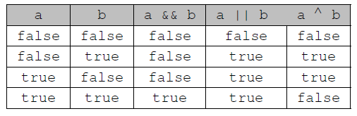
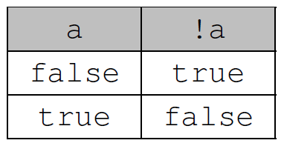
Operatori logici: semantica
Ecco la tavola di verità degli operatori logici binari
Ecco la tavola di verità del NOT

Slide 44
Operatori logici: precedenze
L’operatore NOT ha precedenza rispetto agli altri e l’operatore AND ha precedenza rispetto agli OR
È possibile usare parentesi per forzare le regole di precedenze (come nelle espressioni numeriche)
Nelle espressioni a && b oppure a || b, la JVM valuta il secondo operando solo se necessario
cioè a meno che il valore del primo non sia già sufficiente a dedurre il risultato dell’espressione

Slide 45
Operatori logici: esempio
import fond.io.*;
public class TestEspressioniBoolean{
/* Calcola il valore di una espressione boolean
con variabili di valore assegnato dall'utente
*/
public static void main(String[] args){
InputWindow in = new InputWindow();
boolean a = in.readBoolean("Inserire un valore true/false per a");
boolean b = in.readBoolean("Inserire un valore true/false per b");
boolean c = (a || !b) && !a;
OutputWindow out = new OutputWindow();
out.write("(a || !b) && !a = ");
out.writeln(c);
}
}
In quali casi verrà stampato true?

Slide 46
Leggi di De Morgan
Le leggi di De Morgan (o teoremi di De Morgan) permettono di esprimere una espressione con AND sotto forma di una espressione con OR, e viceversa
!(a && b) ⇔ (!a || !b)
!(a || b) ⇔ !a && !b
Quindi, in altra forma:
(a && b) ⇔ !(!a || !b)
(a || b) ⇔ !(!a && !b)

Slide 47
Operatori relazionali
Gli operatori relazionali Java sono i seguenti:
== uguale a
!= diverso da
> maggiore di
< minore di
>= maggiore o uguale a
<= minore o uguale a
Sono tutti operatori binari che hanno lo stesso valore che gli si attribuisce nella matematica

Slide 48
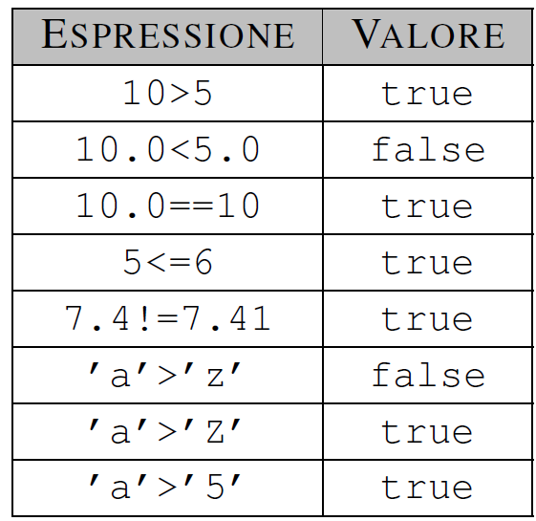
Operatori relazionali: esempi
Ecco alcuni esempi di semplici espressioni boolean che usano operatori relazionali

Slide 49
Operatori relazionali e riferimenti
Gli operatori relazionali == e != possono anche essere usati per confrontare riferimenti tra oggetti
Se a e b sono variabili riferimento di tipo C, l’espressione a == b vale true se e solo se a e b referenziano lo stesso oggetto
Viceversa, a != b vale true se e solo se a e b referenziano oggetti diversi

Slide 50
Espressioni boolean complesse
È possibile costruire espressioni boolean complesse, combinando operatori logici e relazionali (i secondi hanno precedenza sui primi, ma si possono usare le parentesi per forzare le precedenze)
Esempio: se num è una variabile numerica, la condizione che num cada nell’intervallo [-7, 7] oppure nell’intervallo (10, 14), si può scrivere come: (num >= -7) && (num <= 7) || (num > 10) && (num <14)
Esempio: se num è una variabile numerica, la condizione che num sia pari e diverso da zero si può scrivere come: num % 2 == 0 && num != 0

Slide 51
Le costanti in Java
Oltre alla variabili, in Java si possono definire dei contenitori chiamati costanti
Una costante è come una variabile alla quale però può essere dato un solo valore durante tutto il suo ciclo di vita
il valore di una costante è tipicamente assegnato contestualmente alla sua dichiarazione
Una costante viene dichiarata come una variabile (tipo + nome), ma la dichiarazione è preceduta dalla parola chiave final

Slide 52
Costanti: un esempio
import fond.io.*;
public class CalcoloMisureCerchio{
/* Calcola l'area e il perimetro di un cerchio di raggio inserito dall'utente */
public static void main(String[] args){
InputWindow in = new InputWindow();
double r = in.readDouble("Inserire il raggio");
final double PIGRECO = 3.14159; // costante
double area = r*r*PIGRECO;
double perimetro = 2*r*PIGRECO;
OutputWindow out = new OutputWindow();
out.write("Area del cerchio = ");
out.writeln(area);
out.write("Perimetro del cerchio = ");
out.writeln(perimetro);
}
}

Slide 53
L’importanza di usare costanti
Ovviamente è possibile fare a meno delle costanti, usando direttamente i letterali nel codice
nell’esempio precedente potevamo scrivere direttamente 3.14159 ovunque usavamo PIGRECO
Tuttavia, usare le costanti consente di modificare in modo minimale il codice in caso di modifica dei valori costanti usati nel codice
usare direttamente i letterali può comportare modifiche multiple nel codice

Slide 54
Perché i tipi primitivi?
Java nasce con l’intento di trattare ogni dato come se fosse un oggetto; tuttavia i tipi primitivi fanno eccezione
In linea teorica nulla vieterebbe di trattare come classi i tipi di dati primitivi
I tipi primitivi sono stati introdotti perché è più efficiente (sia in termini di tempo che di memoria) manipolarli rispetto agli oggetti

Slide 55
Le classi wrapper
Nel package java.lang vengono fornite delle classi che rappresentano le tipologie di dati riconducibili a dati primitivi; tali classi si chiamano classi wrapper (classi involucro)
Per ogni tipo primitivo t esiste una classe wrapper che rappresenta t: le classi Byte, Short, Integer, Long, Float, Double, Character, Boolean modellano oggetti che rappresentano rispettivamente valori primitivi di tipo byte, short, int, long, float, double, char, boolean

Slide 56
Struttura di un oggetto wrapper
Un oggetto di una classe wrapper ha una struttura molto semplice; esso “incarta” (cioè mantiene in memoria) il valore primitivo da rappresentare, che costituisce dunque il suo stato
Integer
valore primitivo rappresentato dall’oggetto
int value
...

Slide 57
Immutabilità degli oggetti wrapper
Ogni oggetto wrapper in Java è immutabile, cioè il suo stato non può essere cambiato (non esistono metodi pubblici per farlo); questo significa che una volta creato l’oggetto, il valore primitivo che esso rappresenta non può essere cambiato

Slide 58
Creazione di oggetti wrapper
Nel seguito indichiamo genericamente con W il nome di una classe wrapper e con w il tipo primitivo corrispondente
Un oggetto di tipo W può essere creato con un costruttore al quale si specifica il valore di tipo w che esso rappresenterà
new Integer (100);
Ad eccezione di Character, si può anche usare un costruttore al quale passare il valore primitivo descritto come stringa
new Integer (“100”);

Slide 59
Metodi delle classi wrapper
Il metodo di istanza wValue() restituisce il valore primitivo incartato da un oggetto di tipo W
Integer ogg = new Integer (100);
int a = ogg.intValue();
ad a viene assegnato il valore 100

Slide 60
Metodi delle classi wrapper
Ogni classe wrapper W, tranne Character, ha un metodo di classe valueOf (String s) che restituisce un oggetto di tipo W che incarta il valore primitivo w descritto da s
Integer.valueOf (“100”);
Ogni classe wrapper W, tranne Character, ha un metodo di classe parseX(String s) che restituisce il valore primitivo w descritto da s (X ∈ {Int, Double, Boolean,…})
Integer.parseInt (“100” );
restituisce un oggetto Integer che incarta il valore 100
restituisce il valore 100

Slide 61
Costanti nelle classi wrapper
All’interno di ogni classe wrapper W sono definite alcune utili costanti statiche:
MIN_VALUE e MAX_VALUE indicano il minimo e il massimo valore di tipo w (ad esempio Integer.MIN_VALUE vale -2³¹ e Integer.MAX_VALUE vale 2³¹-1;
Double.NEGATIVE_INFINITY e Double.POSITIVE_INFINITY indicano i “valori” -∞ e +∞, mentre Double.NaN rappresenta una forma indeterminata;
esistono analoghe costanti nella classe Float

Slide 62
Autoboxing
l’importanza delle classi wrapper è anche legata all’esigenza di poter creare collezioni di dati primitivi che possano essere manipolati come fossero degli oggetti (lo vedremo più avanti nel corso)
Per agevolare il passaggio da un dato di tipo W ad un dato di tipo primitivo w e viceversa, le recenti versioni di Java adottano dei meccanismi automatici di conversione implicita, chiamati autoboxing
Si può ad esempio scrivere:
int i = ogg dove ogg è un Integer (unboxing);
Integer ogg = 100 (inboxing);

Slide 63
La classe Math
Gli operatori matematici di base per i tipi primitivi non sono sempre sufficienti per effettuare calcoli matematici complessi
Nel package java.lang è definita la classe Math, che non dispone di costruttori pubblici e che offre soltanto metodi pubblici statici
ogni metodo statico è finalizzato al calcolo di una qualche specifica funzione matematica

Slide 64
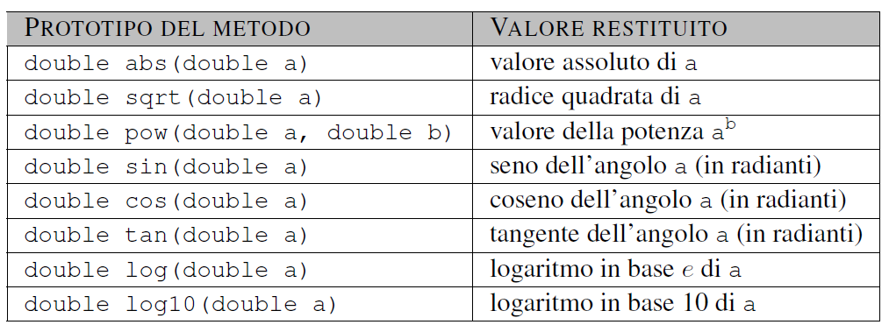
La classe Math: alcuni metodi
La tabella seguente elenca alcuni dei metodo statici della classe Math

Slide 65
La classe Math: costanti
Nella classe Math sono inoltre definite alcuni costanti notevoli:
Math.PI il valore di π, con la migliore approssimazione possibile sotto forma di double
Math.E la costante e, cioè il numero di Nepero

Slide 66
La classe Math: esempio 1
import fond.io.*;
public class CalcoloMisureCerchio1{
/* Calcola l'area e il perimetro di un cerchio di raggio inserito dall'utente, facendo uso della classe Math */
public static void main(String[] args){
InputWindow in = new InputWindow();
double r = in.readDouble("Inserire il raggio");
double area = Math.pow(r, 2)*Math.PI;
double perimetro = 2*r*Math.PI;
OutputWindow out = new OutputWindow();
out.write("Area del cerchio = ");
out.writeln(area);
out.write("Perimetro del cerchio = ");
out.writeln(perimetro);
}
}

Slide 67
La classe Math: esempio 2
import fond.io.*;
public class CalcoloDistanzaPunti{
/* Calcola la distanza tra due punti del piano
p1=(x1,y1) e p2=(x2,y2) */
public static void main(String[] args){
InputWindow in = new InputWindow();
double x1 = in.readDouble("Punto 1: coordinata x?");
double y1 = in.readDouble("Punto 1: coordinata y?");
double x2 = in.readDouble("Punto 2: coordinata x?");
double y2 = in.readDouble("Punto 2: coordinata y?");
double d; // distanza tra p1 e p2
d = Math.sqrt(Math.pow(x1-x2, 2)+Math.pow(y1-y2, 2));
OutputWindow out = new OutputWindow();
out.write("Distanza = ");
out.writeln(d);
}
}

Slide 68
La classe String
Abbiamo detto che gli oggetti di tipo String rappresentano sequenze di caratteri (cioè sequenze di valori char)
gli oggetti String sono usati molto di frequente, così come i tipi primitivi
la classe String gode di alcune peculiarità che la accomunano ai tipi primitivi
La stringa rappresentata da un oggetto String costituisce lo stato dell’oggetto, e verrà anche chiamata valore dell’oggetto String
Così come gli oggetti wrapper, anche gli oggetti String sono immutabili

Slide 69
Creazione di oggetti String: letterali
Sappiamo che un letterale stringa costituisce di fatto un oggetto della classe String; si può ad esempio scrivere la seguente istruzione
String str = “ciao mondo!”;
Nella variabile str viene memorizzato il riferimento all’oggetto definito usando il letterale “ciao mondo!”
Ad un letterale stringa rimane associato un solo oggetto!
La stringa senza caratteri “” si chiama anche stringa vuota

Slide 70
Creazione di oggetti String con new
Come per ogni altra classe, è possibile istanziare oggetti di tipo String anche usando l’operatore new
In particolare, il costruttore pubblico String (String s) permette di creare un oggetto String come copia di quello passato come parametro
String str = new String(“ciao mondo”);
A differenza dei letterali, l’uso dell’operatore new dà sempre luogo alla creazione di un oggetto String differente

Slide 71
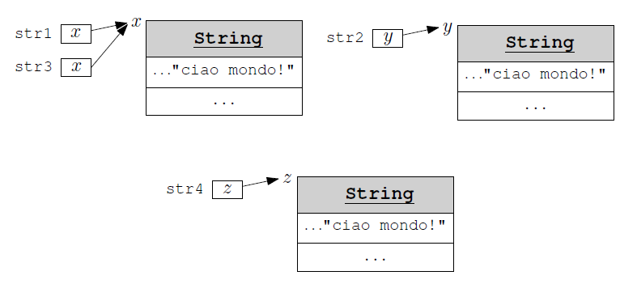
Creazione di oggetti String: esempio
String str1 = “ciao mondo!”;
String str2 = new String(“ciao mondo!”);
String str3 = “ciao mondo!”;
String str4 = new String(str1);

Slide 72
L’operatore di concatenazione
L’operatore + applicato a due oggetti String, str1 e str2, fornisce un nuovo oggetto String il cui valore è la concatenazione (giustapposizione) dei valori di str1 e di str2
Ad esempio, la seguente istruzione memorizza in str il riferimento ad un oggetto String di valore “ciao mondo!”
String str = “ciao”+ “ mondo!”;
L’operatore + applicato alle stringhe si chiama dunque operatore di concatenazione

Slide 73
L’operatore di concatenazione
L’operatore + può anche essere applicato tra uno oggetto s di tipo String e un dato primitivo; in questo caso, il risultato sarà un oggetto String il cui valore è ottenuto concatenando il valore di s con la stringa che descrive il dato primitivo
Esempio 1: String str = 10 + “ rose”;
l’oggetto referenziato da str ha il valore “10 rose” (il valore intero 10 è dapprima convertito nella stringa“10”, e quindi concatenato con “ rose”.
Esempio 2: String str = 10 + 15 + “ rose”;
l’oggetto referenziato da str ha il valore “25 rose” (vengono prima sommati 10 e 15; il risultato viene concatenato a “ rose”)

Slide 74
Metodi della classe String
La classe String dispone di numerosi metodi di istanza e di classe, per la manipolazione di stringhe; nel seguito vedremo alcuni di questi metodi

Slide 75
Il metodo length
Metodo di istanza che restituisce il numero di caratteri della stringa
Prototipo: int length()
Ad esempio, l’istruzione “mondo”.length(), fornisce come risultato 5

Slide 76
Il metodo charAt
Metodo di istanza che restituisce il carattere di dell’oggetto ricevente, che occupa la posizione specificata (il primo carattere ha sempre posizione 0!!)
Prototipo: char charAt(int index);
Ad esempio, l’istruzione System.out.print(“mondo”.charAt(2)) stampa a video il carattere ‘n’

Slide 77
Il metodo equals
Metodo di istanza che confronta il valore di due oggetti String e che restituisce true se tali valori sono uguali, e false altrimenti
Prototipo: boolean equals (String s); (in realtà il parametro formale è un oggetto della classe Object (descritta in capitoli successivi))
Ad esempio, il seguente frammento di codice stampa true
String str1 = new String("ciao mondo!");
String str2 = new String("ciao mondo!");
System.out.print(str1.equals(str2));

Slide 78
Il metodo equals: osservazione
String str1 = new String(“ciao mondo!”);
String str2 = new String(“ciao mondo!);
System.out.print(str1.equals(str2));
L’espressione str1.equals(str2) vale true perché gli oggetti referenziati da str1 e da str2, sebbene siano diversi, hanno lo stesso valore

Slide 79
Il metodo compareTo
Metodo di istanza che confronta “lessicograficamente” due stringhe
L’ordine lessicografico è simile all’ordinamento alfabetico, ma distingue tra minuscola e maiuscola:
“alfa” precede “alfabeto”
“castello” segue “canile”
“Beta” precede “alfa”
Prototipo: int compareTo(String s); restituisce:
un valore negativo se il ricevente precede s lessicograficamente
un valore positivo se il ricevente segue s lessicograficamente
0 se le stringhe hanno lo stesso valore

Slide 80
Il metodo indexOf
Metodo di istanza che verifica se una stringa è contenuta in un’altra
Prototipo: int indexOf(String s)
restituisce la posizione iniziale di s all’interno della stringa ricevente, se s è contenuta nella stringa ricevente, altrimenti restituisce -1
Esempi:
“ciao”.indexOf(“ia”) → vale 1
“ciao”.indexOf(“cio”) → vale -1

Slide 81
Il metodo substring
Estrae una sottostringa da una stringa
Prototipi:
String substring (int a, int b): restituisce la sottostringa dell’oggetto ricevente dalla posizione a (inclusa) alla posizione b (escluso)
String substring (int a): restituisce la sottostringa dell’oggetto ricevente dalla posizione a alla fine
Esempi:
“ciao mondo!”.substring(2, 6)→ vale “ao m”
“ciao mondo!”.substring(5) → vale “mondo!”

Slide 82
I metodi toUpperCase e toLowerCase
Metodi di istanza per creare stringhe con sole lettere maiuscole o sole lettere minuscole
Prototipo:
String toUpperCase()
String toLowerCase ()
Esempi:
“cIAo”.toLowerCase()→ vale “ciao”
“cIAo”.toUpperCase() → vale “CIAO”

Slide 83
Il metodo valueOf
Metodo di classe che restituisce una stringa che descrive un valore primitivo
Prototipo:
String valueOf (t valore), dove t è un dato primitivo
Esempi:
String.valueOf(1500)→ vale “1500”
String.valueOf(30.4) → vale “30.4”

